Slide 1
СОЗДАНИЕ КОНТРОЛЬНО-ИЗМЕРИТЕЛЬНЫХ МАТЕРИАЛОВ ДЛЯ ОЦЕНКИ ДОСТИЖЕНИЯ ПЛАНИРУЕМЫХ РЕЗУЛЬТАТОВ ОБУЧЕНИЯ
В НАЧАЛЬНОЙ ШКОЛЕ
Бубнова Инна Анатольевна, к.п.н., доцент кафедры начального образования СПб АППО

Slide 2
Текущий контроль
систематическая проверка индивидуальных достижений обучающихся, проводимая педагогом в ходе осуществления образовательной деятельности в соответствии с образовательной программой
формы, периодичность, порядок
Промежуточная аттестация
установление уровня достижения результатов освоения учебных предметов, курсов, дисциплин (модулей), предусмотренных образовательной программой
формы, периодичность, порядок

Slide 3
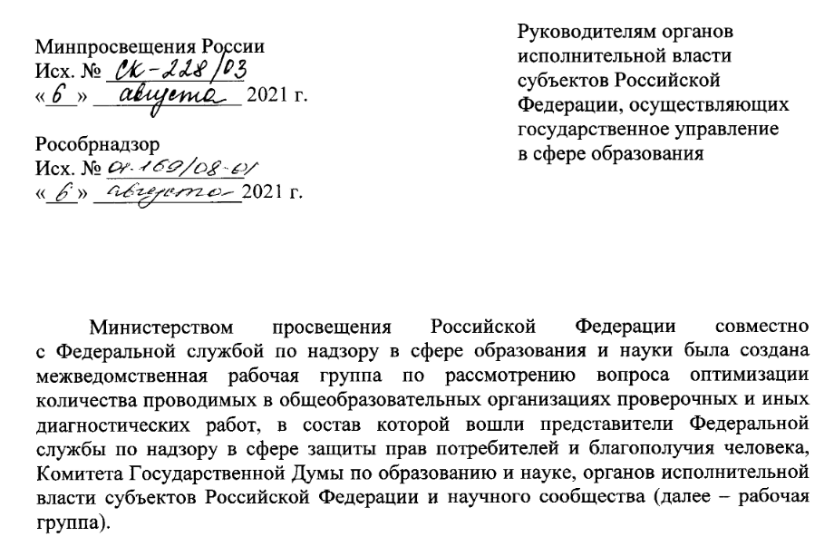

Slide 4
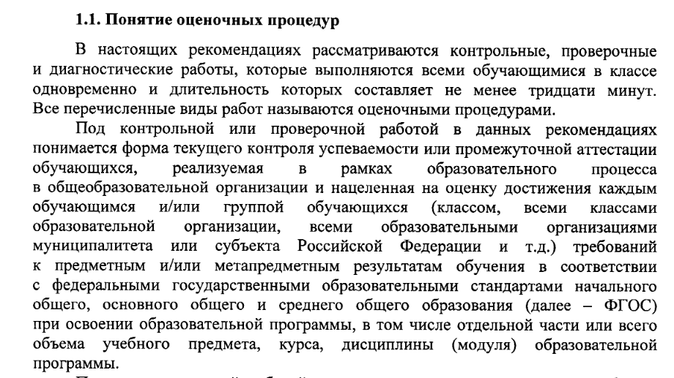

Slide 5
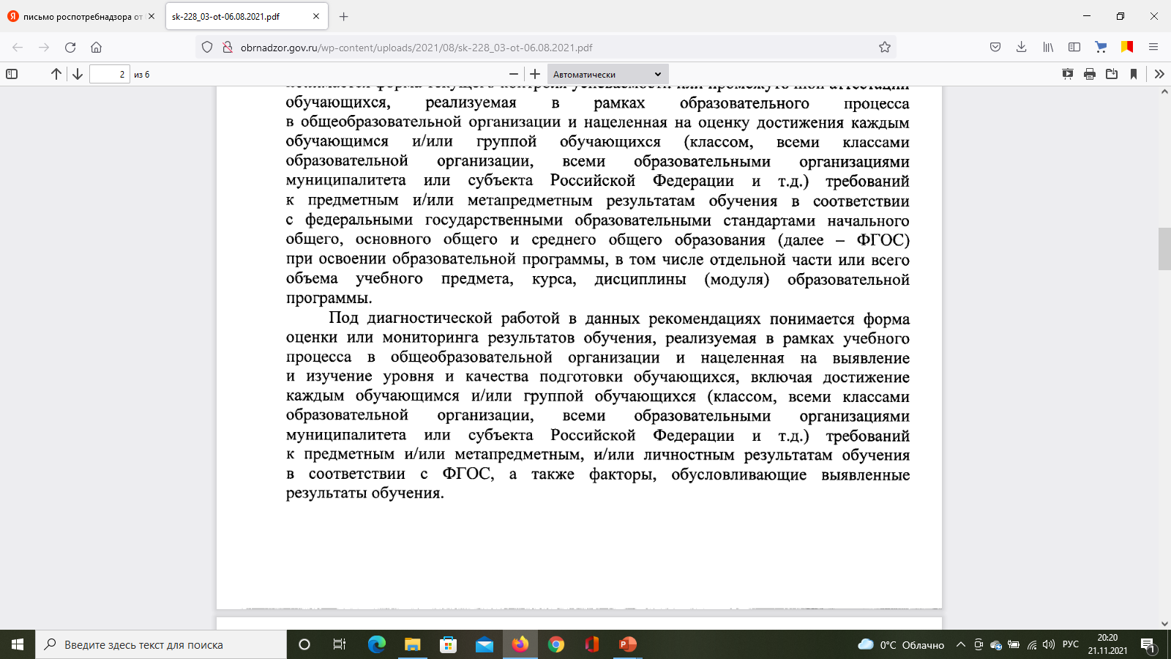

Slide 6
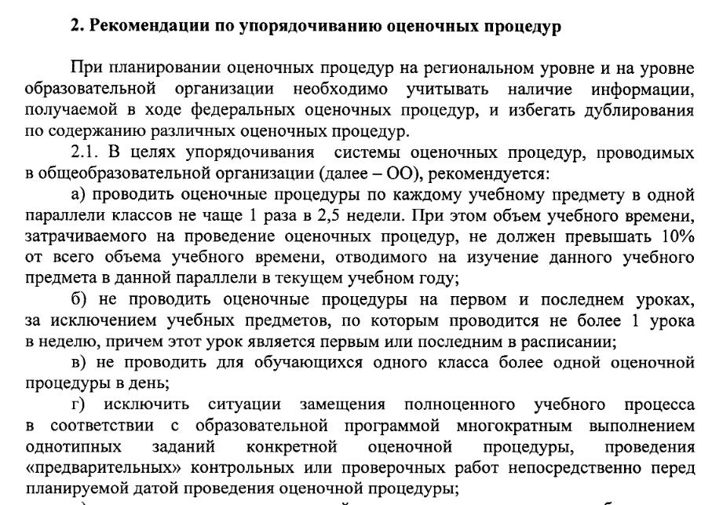

Slide 7
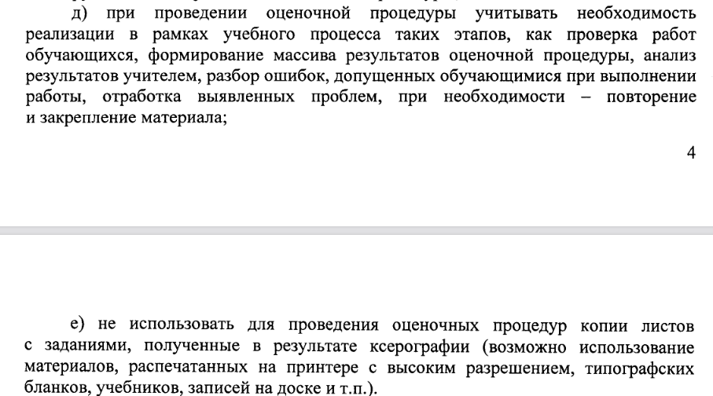

Slide 8
ОДОБРЕНА
решением федерального
учебно-методического объединения по общему образованию
(протокол от 8 апреля 2015 г. № 1/15)
ПРИМЕРНАЯ ОСНОВНАЯ ОБРАЗОВАТЕЛЬНАЯ ПРОГРАММА НАЧАЛЬНОГО ОБЩЕГО
ОБРАЗОВАНИЯ
http://fgosreestr.ru/

Slide 9
Содержательная линия «Система языка»
Раздел «Фонетика и графика»
Выпускник научится:
различать звуки и буквы;
характеризовать звуки русского языка: гласные ударные/безударные; согласные твердые/мягкие, парные/непарные твердые и мягкие; согласные звонкие/глухие, парные/непарные звонкие и глухие;
пользоваться русским алфавитом на основе знания последовательности букв в нем для упорядочивания слов и поиска необходимой информации в различных словарях и справочниках.

Slide 10
Раздел «Орфоэпия»
Выпускник получит возможность научиться:
соблюдать нормы русского и родного литературного языка в собственной речи и оценивать соблюдение этих норм в речи собеседников (в объеме представленного в учебнике материала);
находить при сомнении в правильности постановки ударения или произношения слова ответ самостоятельно (по словарю учебника) либо обращаться за помощью к учителю, родителям и др.

Slide 11
Раздел «Состав слова (морфемика)»
Выпускник научится:
различать изменяемые и неизменяемые слова;
различать родственные (однокоренные) слова и формы слова;
находить в словах с однозначно выделяемыми морфемами окончание, корень, приставку, суффикс.

Slide 12
Раздел «Лексика»
Выпускник научится:
выявлять слова, значение которых требует уточнения;
определять значение слова по тексту или уточнять с помощью толкового словаря
подбирать синонимы для устранения повторов в тексте.

Slide 13
Раздел «Морфология»
Выпускник научится:
распознавать грамматические признаки слов;
с учетом совокупности выявленных признаков (что называет, на какие вопросы отвечает, как изменяется) относить слова к определенной группе основных частей речи (имена существительные, имена прилагательные, глаголы).

Slide 14
Раздел «Синтаксис»
Выпускник научится:
различать предложение, словосочетание, слово;
устанавливать при помощи смысловых вопросов связь между словами в словосочетании и предложении;
классифицировать предложения по цели высказывания, находить повествовательные, побудительные, вопросительные предложения;
определять восклицательную/невосклицательную интонацию предложения;
находить главные и второстепенные (без деления на виды) члены предложения;
выделять предложения с однородными членами.

Slide 15
Содержательная линия «Орфография и пунктуация»
Выпускник научится:
применять правила правописания (в объеме содержания курса);
определять (уточнять) написание слова по орфографическому словарю учебника;
безошибочно списывать текст объемом 80—90 слов;
писать под диктовку тексты объемом 75—80 слов в соответствии с изученными правилами правописания;
проверять собственный и предложенный текст, находить и исправлять орфографические и пунктуационные ошибки.

Slide 16
Содержательная линия «Развитие речи»
Выпускник научится:
оценивать правильность (уместность) выбора языковых
и неязыковых средств устного общения на уроке, в школе, в быту, со знакомыми и незнакомыми, с людьми разного возраста;
соблюдать в повседневной жизни нормы речевого этикета и правила устного общения (умение слышать, реагировать на реплики, поддерживать разговор);
выражать собственное мнение и аргументировать его;
самостоятельно озаглавливать текст;
составлять план текста;
сочинять письма, поздравительные открытки, записки и другие небольшие тексты для конкретных ситуаций общения.

Slide 17
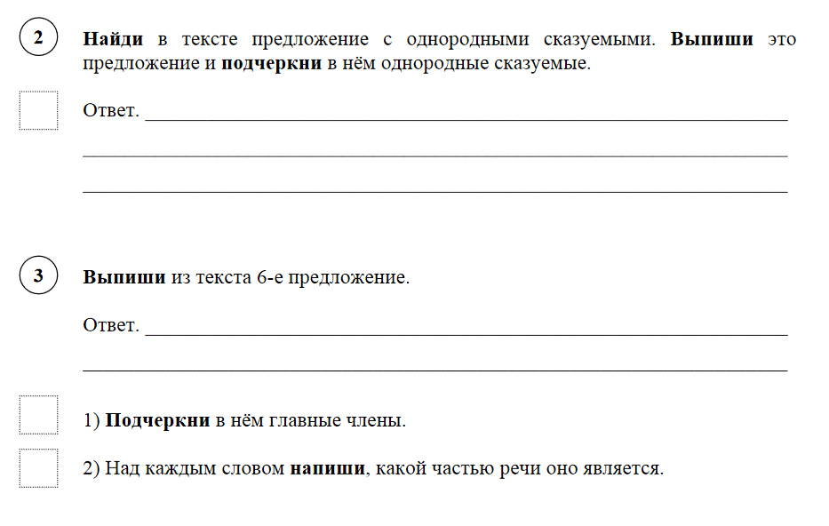
ВСЕРОССИЙСКАЯ ПРОВЕРОЧНАЯ РАБОТА (РУССКИЙ ЯЗЫК)

Slide 18
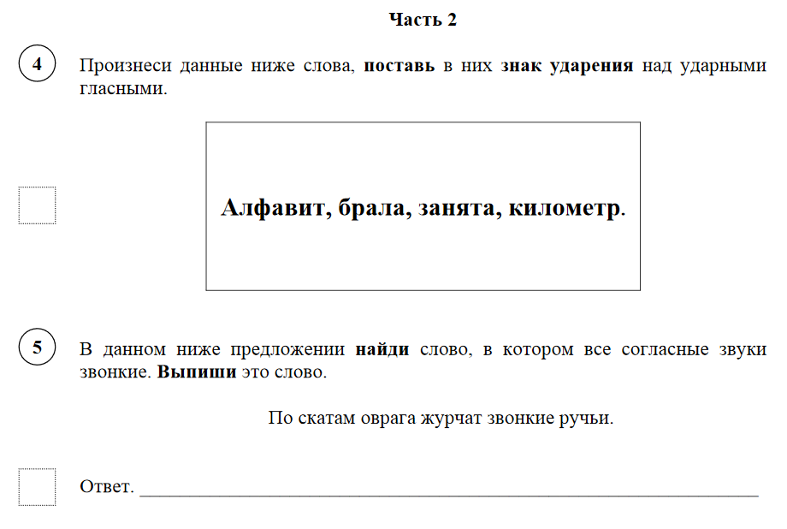

Slide 19
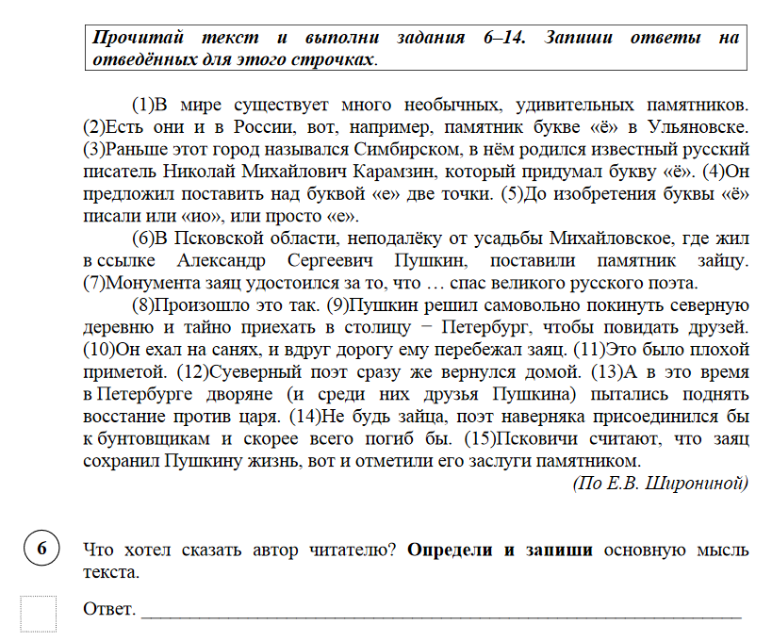

Slide 20
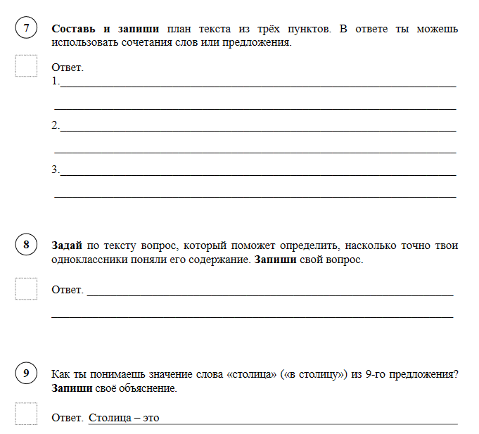

Slide 21
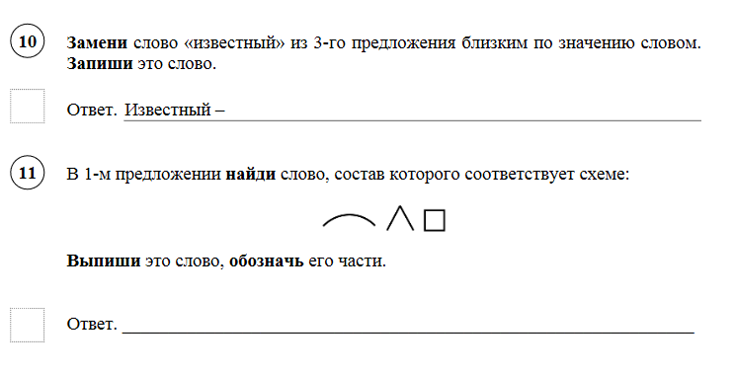

Slide 22
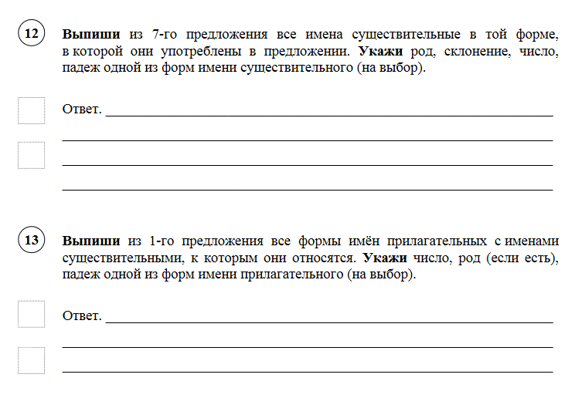

Slide 23
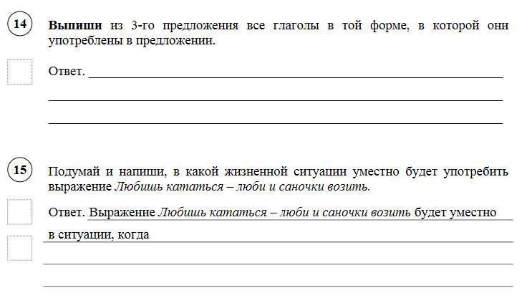

Slide 24
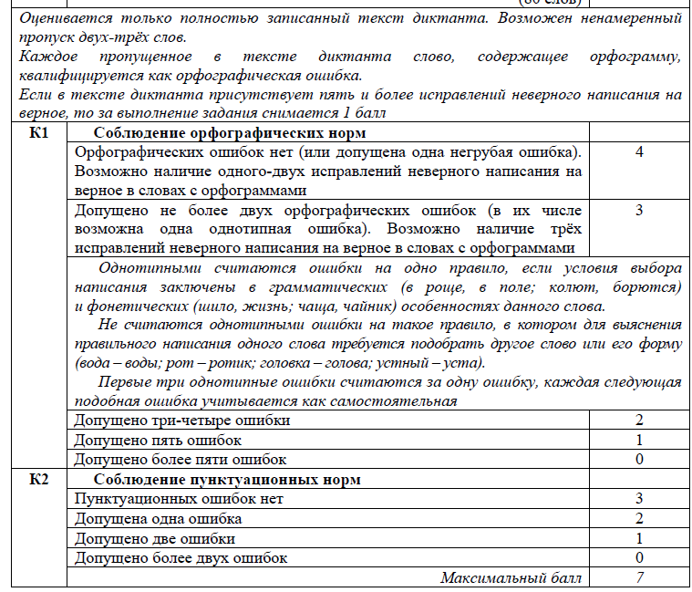

Slide 25
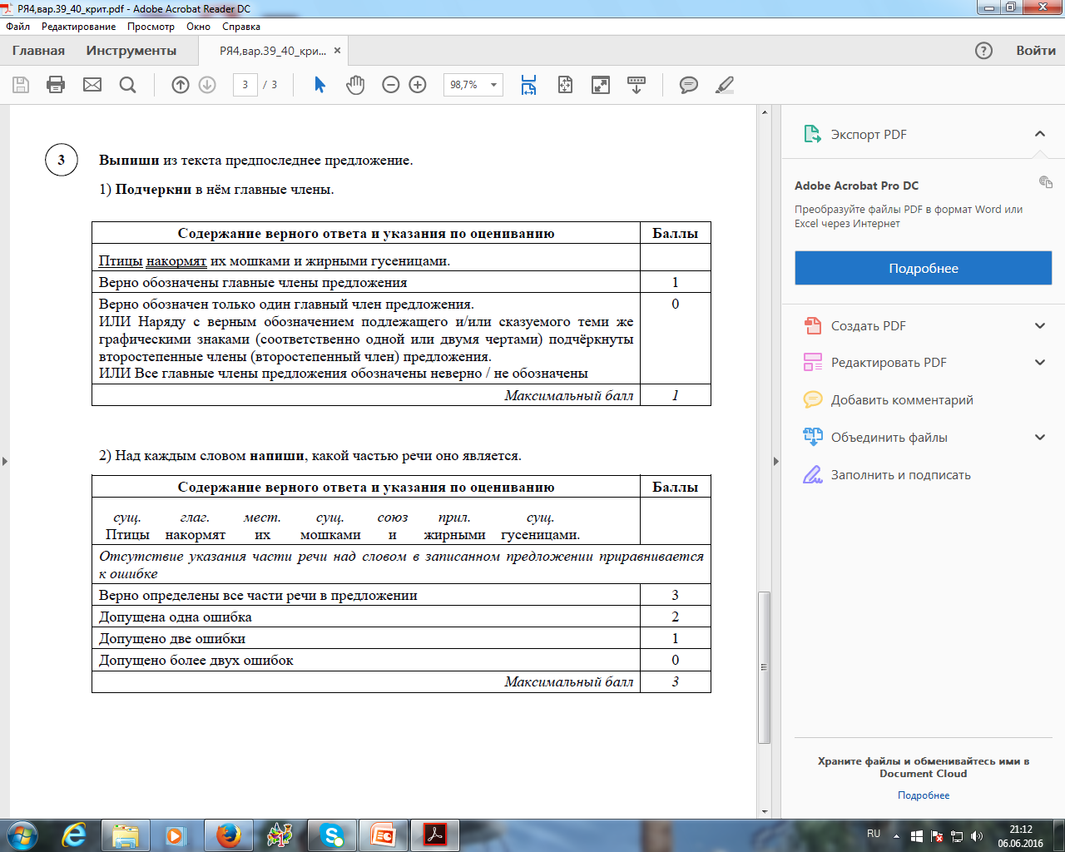

Slide 26
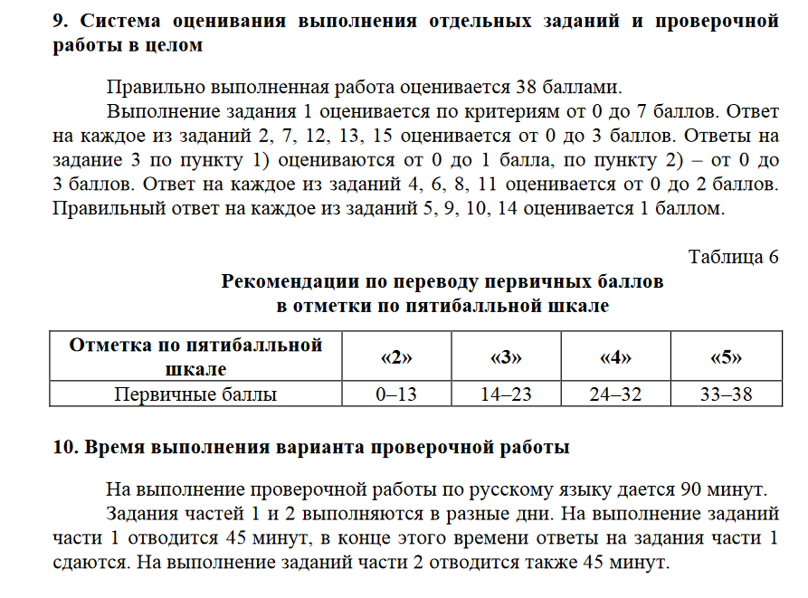

Slide 27
РУССКИЙ ЯЗЫК. 4 КЛАСС
1. Найди слово, в котором все согласные звуки звонкие. Подчеркни.
Среди игрушек стояли модели паровозов.
2. Допиши пропущенные характеристики звуков слова стулья.
[c] - согласный, твёрдый, _____________
[т] - гласный, __________, глухой
[у] - гласный, _____________
[л’] - согласный, мягкий, _____________
[й’] - ____________, мягкий, звонкий
[а] - _____________, безударный
3. Выполни фонетический разбор слова обезьяна.
4. Подчеркни буквы, обозначающие безударный гласный звук в корне слова.
Водичка, цветы, поле, золото, крик, лесной, страна, большой.
?

Slide 28
5. Подчеркни буквы, обозначающие безударный гласный звук в корне слова.
Вечером большая чёрная туча закрыла всё небо. Стало темно. Началась сильная гроза. Буря гнула и ломала деревья.
6. Какое из слов является формой слова речка? Подчеркни.
Река, речной, речкой, речушка.
7. Подчеркни родственные (однокоренные) слова.
Море, моряк, морской, моряки, у моряков.
8. Подбери синонимы и антонимы к слову глубокий.
9. Подчеркни словосочетания, где слово золотой употребляется в переносном значении.
Золотой браслет, золотая осень, золотой характер, золотые серьги, золотые руки.
?

Slide 29
?
10. Выполни морфемный разбор слова длинный.
11. Выполни морфологический разбор слова (о) весне.
12. Распредели слова на группы. Укажи названия групп.
Мяч, зеленая, читать, гуляет, веселый, школа, яркое, пишем, озеро.
13. Выполни разбор по членам предложения.
Низкие тучи плыли над рекой, а где-то на западе уже появилось солнышко. Мальчики быстро бежали к реке.
14. Прочитай предложения. Найди сложные предложения.
Наступила весна, выглянуло солнце.
В саду росли яблони, сливы, груши.
На крыльце сидел маленький пушистый котенок.
Все девочки играли в куклы, а мальчики собрали модель машины из деталей конструктора.

Slide 30
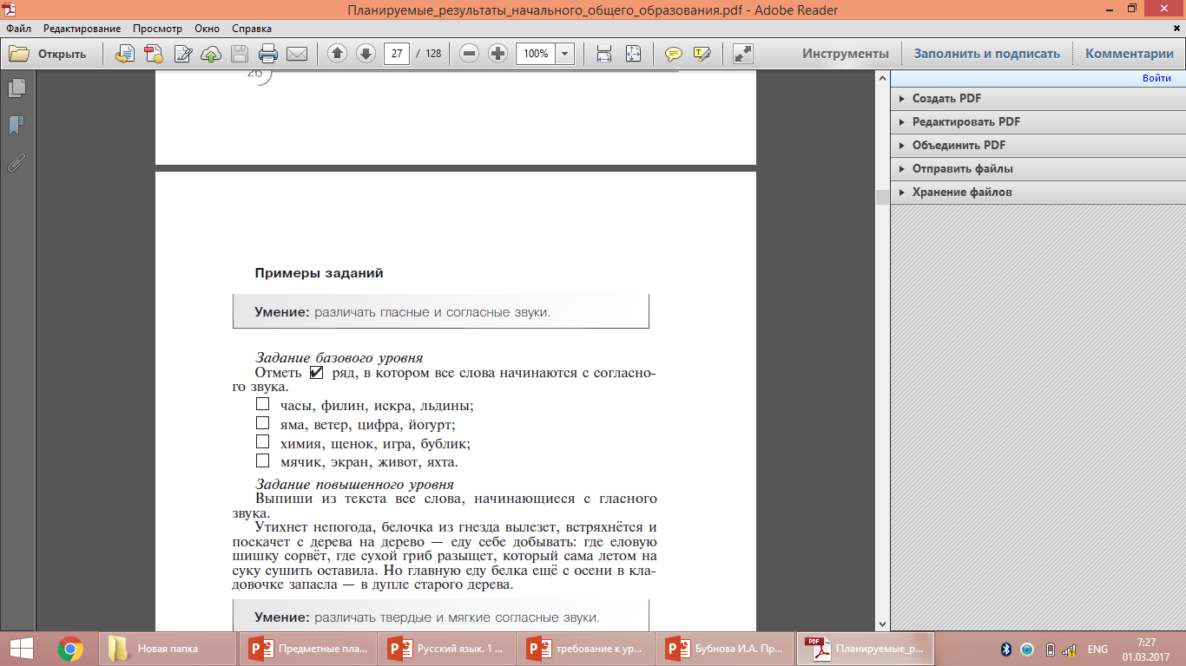
Оценка достижения планируемых результатов в начальнгой школе. Система заданий. В 2 ч. Ч.1 / под ред. Г. С. Ковалевой, О. Б. Логиновой. - М. : Просвещение, 2010. – 215 с.

Slide 31
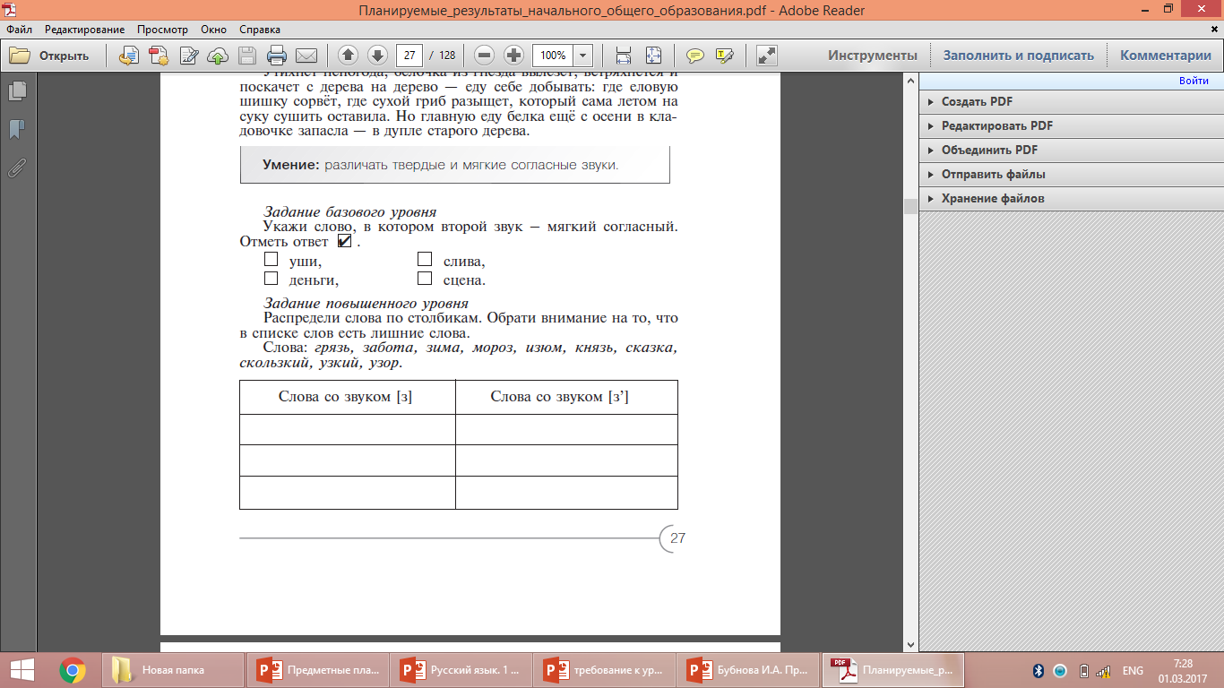

Slide 32
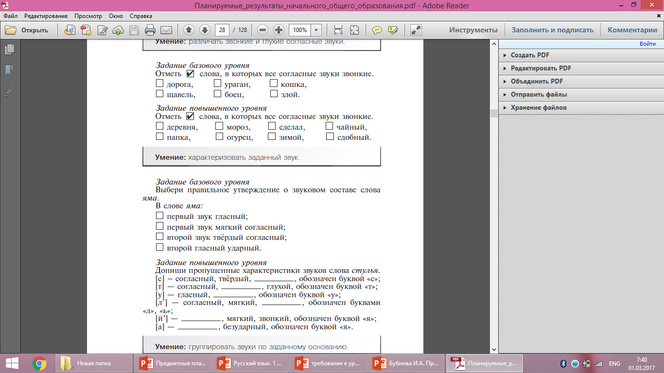

Slide 33
ПРОВЕРОЧНАЯ РАБОТА
ООП | АВТОРСКАЯ ПРОГРАММА
Читать, записывать и сравнивать величины (массу, время, длину, площадь, скорость), используя основные единицы измерения величин и соотношения между ними (килограмм — грамм; час — минута, минута — секунда; километр — метр, метр — дециметр, дециметр — сантиметр, метр — сантиметр, сантиметр — миллиметр). Выбирать величину, соответствующую сути конкретной математической ситуации, факта (при измерении длины, массы, времени, оценке протяженности, стоимости и т.д.) Соотносить и сравнивать величины (при измерении в одинаковых и разных единицах). Выполнять арифметические действия с величинами | Переводить одни единицы длины в другие: мелкие в более крупные и крупные в более мелкие, используя соотношения между ними. Измерять и сравнивать длины, упорядочивать их значения. Переводить одни единицы массы в другие, используя соотношения между ними. Выполнять сложение и вычитание значений величин.

